Slide 1
COSE471(02); Spring quarter, 2017
Word2Vec을 기반으로 한
Text Understanding
2012210106 박찬혁
2014210097 박준형

Slide 2
이해한다는 것은
어떤 의미일까?

Slide 3


Understanding
표상
Representation
인식
관념
Idea
정의
Definition
대상
Object
개념
Concept

Slide 4
Word2Vec

Slide 5
Introduction
모델:
Skip-gram with hierarchical softmax
언어:
C/C++, Python
데이터파일:
text8

Slide 6
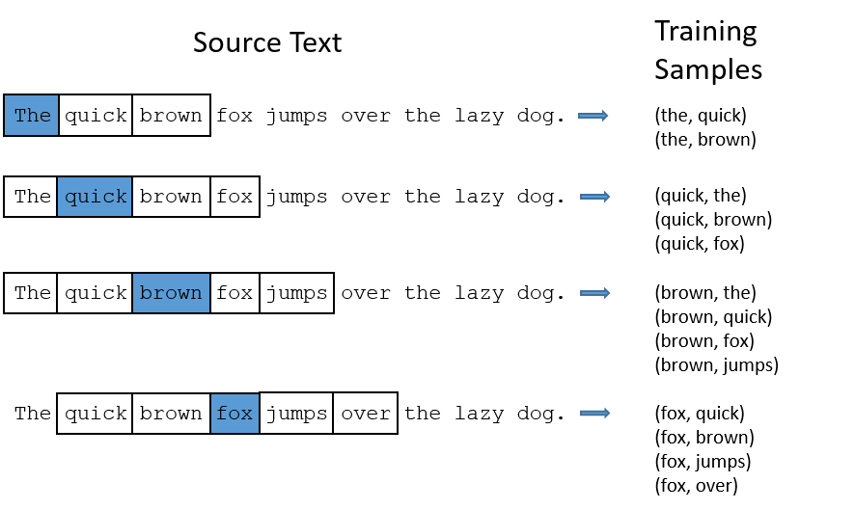
Word2Vec
- Training Sample

Slide 7
Optimizing
Input Filtering
스탑워드와 빈도수가 적은 단어(frequency<5)를 제거
이유
주변 단어의 의미에 큰 영향을 주지 않는다.
Sample의 수가 줄어든다.

Slide 8
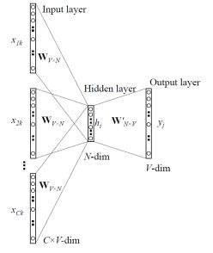
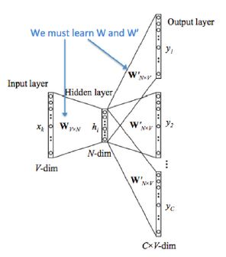
Word2Vec
- Model

Slide 9
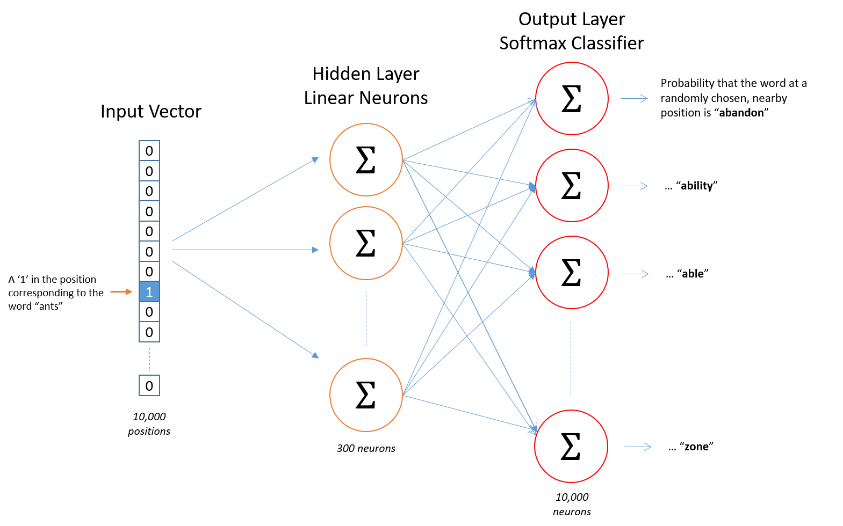
Word2Vec
- Layer

Slide 10






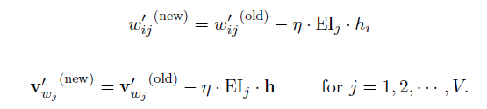
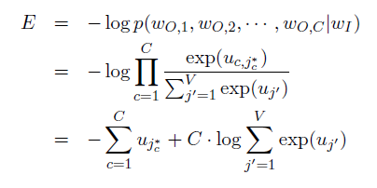


Word2Vec
- Learning algorithm

Slide 11
Optimizing
- Hierarchical Softmax
Output Layer의 전체 노드를 업데이트하지 않고도 확률을 계산
단어를 leaf node로 갖는 Huffman 트리를 만들어 경로 상에 있는 노드만 업데이트
0.3
0.6
w1
w2
w3
P(w2)=0.3*(1-0.6)
Target : 0 1 0

Slide 12
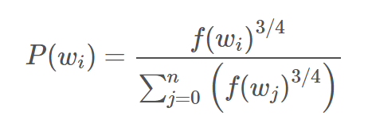
Optimizing
- Negative Sampling
모든 가중치를 조정하는 대신에 sample을 뽑아 가중치의
일부만을 조정한다.

Slide 13

Optimizing
Code Optimizing
의미 없는 노드 비활성화
입력으로 들어오는 one-hot vector에서 1인 부분 이외에는 계산 필요 없음
OpenMP 라이브러리를 이용해 멀티쓰레드 활용
SIMD 명령어 활용
MSVC에서 컴파일 옵션으로 /arch:AVX2 /fp:fast 부여
FMA 명령어나 AVX 명령어를 활용하여 연산 속도 향상 가능

Slide 14
Repository
https://github.com/pch8944/DS_Word2Vec

Slide 15
Project

Slide 16
Project
Implicit Representation (Word2Vec)

Slide 17
Project
Explicit Representation

Slide 18
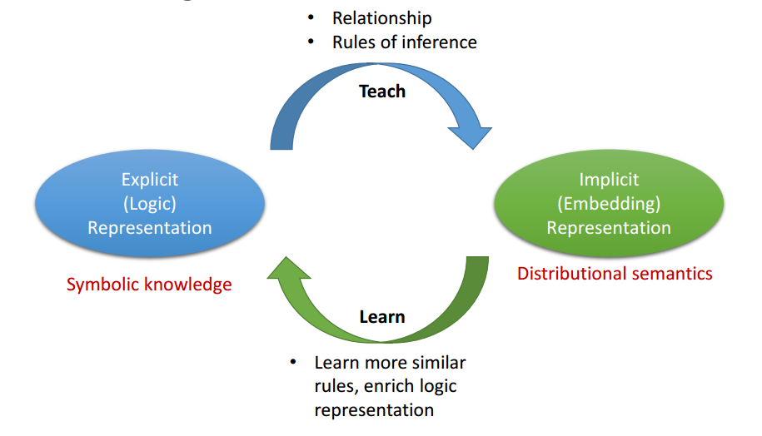
Project
Plan

Slide 19
Project
Why?

Slide 20
Project
Progress
1차 발표
2차 발표
3차 발표
Classifier 구현,
Fusion
Fusion,
성능개선
Word2Vec 구현

Slide 21
References
JUNG-HYUN LEE, JONGWOO HA, JIN-YONG JUNG, & SANGKEUN LEE. (2013). Semantic Contextual Advertising Based on the Open Directory Project. ACM Transactions on the Web, Vol. 7
Xin Rong. (2016). word2vec Parameter Learning Explained
Chris McCormick. (2016). Word2Vec Tutorial - The Skip-Gram Model. http://mccormickml.com/2016/04/19/word2vec-tutorial-the-skip-gram-model/
Google. (2013). Word2vec. https://code.google.com/archive/p/word2vec/

